Slide 1
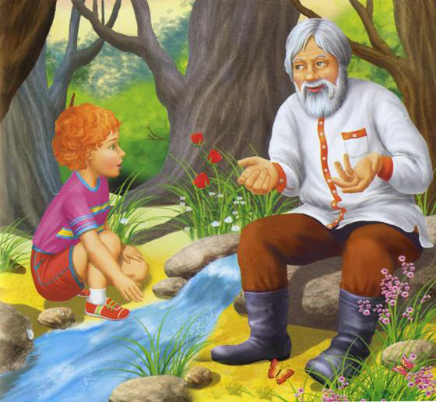
Літературне читання
2 клас
ІІ семестр
Урок 90
Діагностувальна робота «Аудіювання»

Slide 2
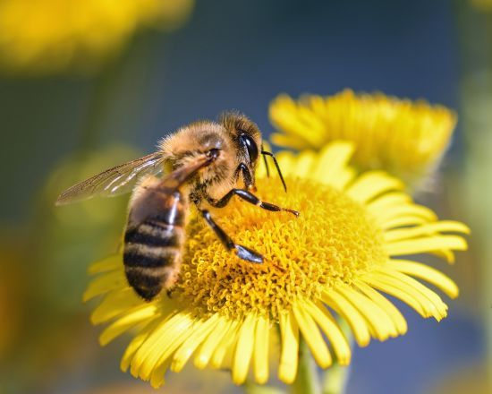
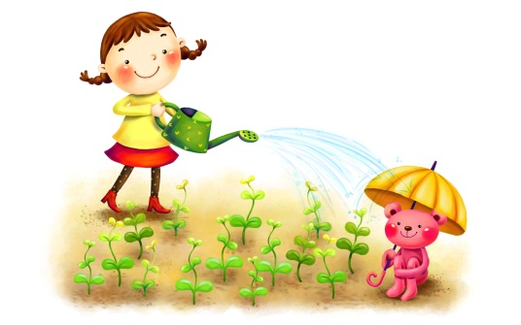
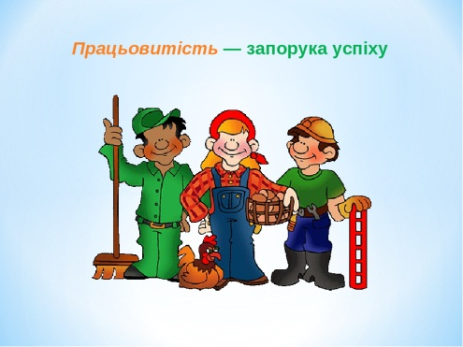
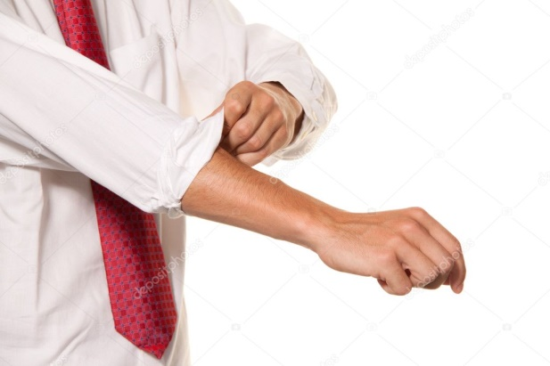
Налаштування на урок
Вправа «Мої очікування»
Розглянь ілюстрації. Поміркуй, що ти очікуєш від уроку?
Дзвоник пролунав веселий,
Дружно всіх він кличе в клас.
І цікаве на уроці
Пропоную я для вас.
Отримаю
задоволення від своєї роботи
Поповню свою скриню знань і вмінь
Відчую успіх від своєї роботи
Впораюсь
з усіма завданнями

Slide 3
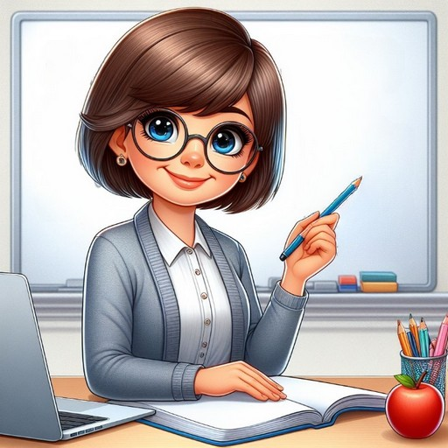
Повідомлення теми уроку
Сьогодні на уроці читання ми виконаємо діагностувальну роботу «Аудіювання»
за оповіданням
Андрія Сахарова «Джерельце».

Slide 4
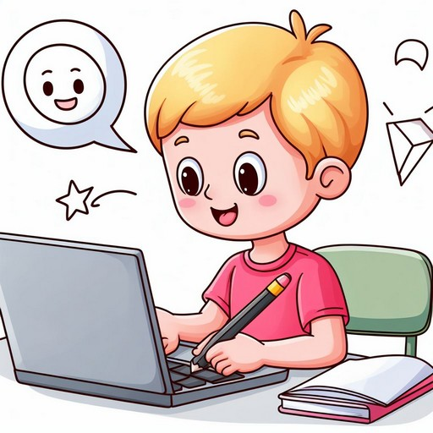
Що таке аудіювання?
Аудіювання – це вид роботи, в якому перевіряється розуміння сприйнятого на слух тексту.
Запиши вгорі аркуша за зразком
Своє прізвище, ім’я ___________
Аудіювання
А. Сахаров. Джерельце

Slide 5
Послухай уважно оповідання А. Сахарова «Джерельце»

Slide 6
Аудіювання
Уважно прочитай запитання. В перших чотирьох завданнях вибери один із варіантів відповіді. Запиши номер запитання і вибрану букву.
1. Хто пішов у ліс по гриби?
а) дідусь з онуком;
б) дідусь з онучкою;
в) бабуся з онуком
3. Звідки витікала вода?
а) з-під дерева;
б) з-під кошика;
в) з-під камінця
2. Які звуки почув хлопчик?
а) пташині голоси;
б) дзюркотіння струмка;
в) гуркіт машини
4. З чого дідусь зробив кухлик?
а) з березового листя;
б) з березової гілки;
в) з березової кори

Slide 7
Аудіювання
Уважно читай наступні завдання. Записуй номер завдання з нового рядка і поруч його виконання.
5. Поєднай частини словосполучень і запиши їх:
весела кора
зелена галявина
березова трава
7. Продовж речення
Дідусь зробив кухлик з березової кори – кожний тепер нап’ється із _________.
6. Дай повну відповідь на запитання.
Куди пішли дідусь з онуком?
_________________________.
8. Запиши свою думку і поясни її:
У яку пору року відбуваються події у тексті? ________________.

Slide 8
Рефлексія «Моя працьовитість»
Розглянь ілюстрації. Оціни свою роботу на уроці?
Отримав(ла)
задоволення від своєї роботи
Поповнив (ла) свою скриню знань і вмінь
Впорав(ла)ся
з усіма завданнями
Відчув (ла) успіх від своєї роботи

Slide 9
Аудіювання. Відповіді
1. а 2. б 3. в 4. в
5. Весела галявина, зелена трава, березова кора
6. Пішли дідусь з онуком в ліс по гриби.
7. джерельця
8. На мою думку, події у тексті відбуваються влітку, бо день був спекотний, душний. І дідусь з онуком вирішили відпочить.

